Slide 1
战术网频谱资源分配调研
姓名：赵旭

Slide 2
项目问题：战术通信网的无线资源优化利用
研究需求：
解决思路：
无线资源分配固定
战场通信条件变化快
无线资源利用不充分
战场通信需求高
战场通信保障不稳定
频谱动态分配
多址接入
链路自适应
选择最佳信道
动态多址接入
最大化利用信道

Slide 3
相关研究
认知无线电（动态频谱接入）：解决频谱利用率低问题
(FCC 2003)A “Cognitive Radio” is a radio that can change its transmitter parameters based on interaction with the environment in which it operates
频谱感知：检测可用频段
频谱管理：选择最佳可用频谱
频谱共享：与其他认知用户协调调度
频谱移动：频谱切换时保持通信质量
IEEE802.22/RRS/ECMA-392 利用传播特性好的TV band
认知
重构
从无线环境中获取信息
允许无线电设备动态配置

Slide 4
研究目标：战术通信网分布式频谱调度分配
信道质量感知
频谱动态选择
频谱协作共享

Slide 5
整体综述：认知无线电网络中的频谱分配
频谱分配问题
中心频点和带宽同时要确定，没有特定的信道
考虑：
方法：准则 模型 方法
频谱特征动态变化
Pu与Su之间干扰
准则
模型
方法
确定分配准则
由目标构建优化模型
求解分配
方案
Spectrum Assignment in Cognitive Radio Networks: A Comprehensive Survey
IEEE COMMUNICATION SURVEYS & TUTORIALS 2013

Slide 6
整体综述：认知无线电网络中的频谱分配
频谱分配准则：
准则 | 优化目标 | 问题 | 参考
干扰 | 最小化Su之间的干扰以及对Pu之间的干扰 | 不能确保满足不同用户的Qos需求 | 1,32,33,34,35,36,37,38
频谱效率 | 最大化频谱利用率 | 没有考虑不同Su的需求，在多用户多信道场景下复杂度高 | 41,47,52,53,54,55,56,57
吞吐率 | 最大化用户以及网络的吞吐量 | 会增加干扰，导致不公平性 | 39,41,49,51,52,55,59,60,61,62,63
公平性 | 在Su中达到公平的频谱分配 | 不能达到网络最大性能，没有考虑Qos要求 | 53,54,60,71,72,73,74,75,76,77
时延 | 通常与路由联合考虑，针对最小化端到端时延或者频谱切换时延来分配信道 | 不能达到最大网络性能，没有考虑对Pu的干扰 | 40,44,69,80,81,82,83,84,85,86
Spectrum Assignment in Cognitive Radio Networks: A Comprehensive Survey
IEEE COMMUNICATION SURVEYS & TUTORIALS 2013

Slide 7
整体综述：认知无线电网络中的频谱分配
频谱分配准则：
准则 | 优化目标 | 问题 | 参考
价格 | 每个Su根据价格和收益选择信道；网络运行者分配信道给Su来最大化自己的税收 | Su需要提前知道每个信道的价格，需要动态地询问频谱拥有者，引入时延 | 88,89,90
能量效率 | 最小化Su的能量消耗，满足Qos需求 | 不能达到最大的容量性能，在中心化决策中节点需要持续交换电池信息 | 53,54,65,91,92
风险 | 最小化数据流的一个路径被潜在的Pu阻塞的概率 | 不能达到最大的容量性能，按地域将网络分开，假设一个地域只有一个信道被使用，频谱利用率不高 | 93
网络连接性 | 主要应用在CRAHN中，目标在于获得网络连接性并且最小化网络中的干扰 | 不能确保用户的Qos服务质量，网络性能以及最大的频谱利用率 | 94,95,96,97
Spectrum Assignment in Cognitive Radio Networks: A Comprehensive Survey
IEEE COMMUNICATION SURVEYS & TUTORIALS 2013

Slide 8
聚焦研究：Ad-Hoc网络频谱调度分配
中心化静态最优分配
分布式动态接入

Slide 9
经典研究：中心化静态最优分配
问题：多跳网中联合频谱分配和功率控制
综合考虑动态频谱模型和噪声温度模型
动态频谱模型：overlay Su机会性利用Pu空闲的频带
噪声温度模型：underlay Su与Pu可以共存，保证Su对Pu的干扰不超过干扰门限
能够适应于频谱动态变化，平衡频谱利用率和频谱切换开销
模型：多跳网络模型
Su
Pu
Transmission link
Interference link
Joint Spectrum Allocation and Power Control for Multihop Cognitive Radio Networks
IEEE TRANSACTION ON MOBILE COMPUTING 2011

Slide 10
经典研究：中心化静态最优分配
模型：多跳网络模型
Su节点集合 ，传输链路集合
可用频带集合 ，Pu节点集合
数据流
全双工假设
每一时刻收（发）工作一个信道
链路信干噪比
链路容量
传输功率限制
假设一个数据流对应唯一路径
源
目的
流
Joint Spectrum Allocation and Power Control for Multihop Cognitive Radio Networks
IEEE TRANSACTION ON MOBILE COMPUTING 2011

Slide 11
经典研究：中心化静态最优分配
模型：频谱状态建模
semi-Markov建模：在某一状态停留的时间独立同分布
假设模型 被Su完全已知且被Su完全观测
所有链路对Pu的干扰不超过门限值（已知）
链路 对应的功率
链路 对应的信道增益
Pu 对应
的干扰门限
Joint Spectrum Allocation and Power Control for Multihop Cognitive Radio Networks
IEEE TRANSACTION ON MOBILE COMPUTING 2011

Slide 12
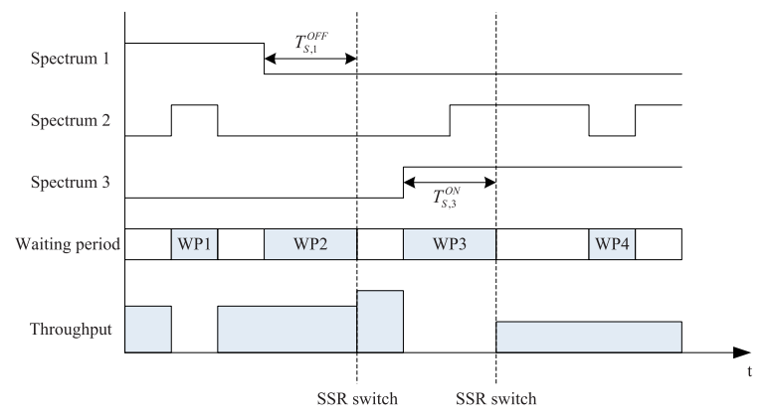
经典研究：联合频谱分配和功率控制
模型：策略切换模型
假设频谱切换时间 ，不允许数据传输
为避免频繁切换，设置 作为频谱切换等待时间门限
等待时间内，不改变频谱接入策略采取临时策略
ON OFF | OFF ON
保持当前传输策略 | 保持静默保护Pu
分配策略更新触发条件
Joint Spectrum Allocation and Power Control for Multihop Cognitive Radio Networks
IEEE TRANSACTION ON MOBILE COMPUTING 2011

Slide 13
经典研究：中心化静态最优分配
模型：频谱利用模型
最大化整体吞吐率
链路满足干扰约束（对于活跃Pu）
链路满足功率约束
频谱动态信息
链路功率
最大化
整体吞吐率
约束限制
链路频谱
信道增益信息
最佳切换等待时间
路径选择
Joint Spectrum Allocation and Power Control for Multihop Cognitive Radio Networks
IEEE TRANSACTION ON MOBILE COMPUTING 2011

Slide 14
经典研究：中心化静态最优分配
算法：单个流吞吐率的最大化
以数据流路由中最小吞吐量为衡量
考虑流之间的同频干扰，对Pu的干扰，频谱的动态
按照频谱分组，减少变量
流
占空比
源
目的
Joint Spectrum Allocation and Power Control for Multihop Cognitive Radio Networks
IEEE TRANSACTION ON MOBILE COMPUTING 2011

Slide 15
经典研究：中心化静态最优分配
算法：单个流吞吐率的优化
基于时分复用的功率控制：允许多个链路同时工作
传统TDMA
时间
占空比
源
目的
流

Slide 16
经典研究：中心化静态最优分配
算法：单个流吞吐率的优化
基于时分复用的功率控制：允许多个链路同时工作
: 相应于频谱 的所有功率传输组合
：相应于频谱 功率分配选择 所占时间比
: 功率分配 下，链路 的吞吐率
：成功传输概率，考虑流之间的传输冲突下
优化 使得频谱 所对应的最小链路平均吞吐率最大
依频谱优化最小链路平均吞吐率
Joint Spectrum Allocation and Power Control for Multihop Cognitive Radio Networks
IEEE TRANSACTION ON MOBILE COMPUTING 2011

Slide 17
经典研究：中心化静态最优分配
算法：单个流吞吐率的优化
从统计角度计算成功发送概率
从影响范围内获得其他流同频链路的时分复用特性
与 迭代计算
Joint Spectrum Allocation and Power Control for Multihop Cognitive Radio Networks
IEEE TRANSACTION ON MOBILE COMPUTING 2011

Slide 18
经典研究：中心化静态最优分配
问题：ad-hoc网络中基于TDMA的调度
单信道，多节点调度工作
决定哪些链路同时工作，每个链路组的时间占空比
依分组优化占空比，最大化端到端的吞吐率，遍历所有分组集合指数复杂度
糟糕传输集剔除算法
随机分布式调度算法
Cross-Layer Link Scheduling for End-to-End Throughput Maximization in Wireless Ad Hoc Networks WCNC 2007

Slide 19
经典研究：中心化静态最优分配
算法：最佳切换等待时间
频谱状态改变与策略改变的时间间隔
平衡频谱效率与切换开销
仿真条件：
仿真工具：OPNET
仿真区域：100m× 100m,
路径增益
峰值传输功率20dBm
2个Pu
对照组： RDSA:随机分布调度
TRSS:频谱共享调度
Joint Spectrum Allocation and Power Control for Multihop Cognitive Radio Networks
IEEE TRANSACTION ON MOBILE COMPUTING 2011

Slide 20
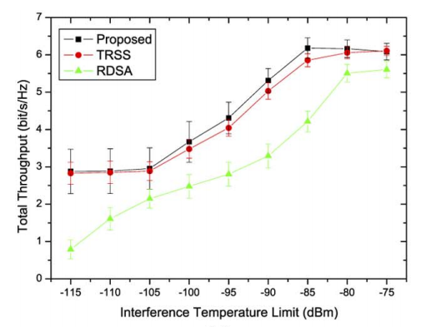
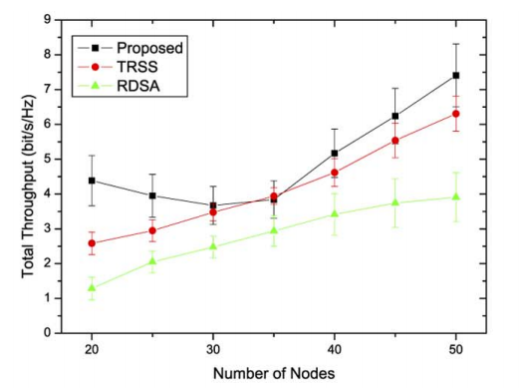
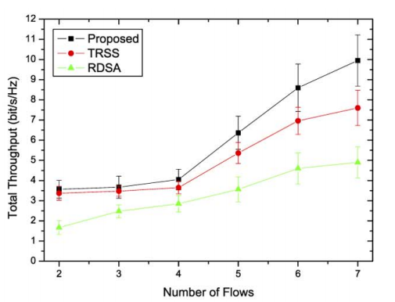
经典研究：中心化静态最优分配
仿真结果：算法性能比较
综合考虑动态频谱模型和噪声温度模型
节点数过少，路由较少；节点数增加，干扰增加；节点数很多，可避免干扰
30节点
3个流
-100dBm干扰门限
3个流
-100dBm干扰门限
30个节点
Joint Spectrum Allocation and Power Control for Multihop Cognitive Radio Networks
IEEE TRANSACTION ON MOBILE COMPUTING 2011

Slide 21
经典研究：中心化静态最优分配
总结
中心化信息已知
链路增益
噪声门限
频谱动态信息
从统计意义进行优化分配，不考虑具体协议
频谱状态完美感知
假设Pu存在
不考虑信道动态变化，仅仅以同频干扰的角度考虑信道选择
Joint Spectrum Allocation and Power Control for Multihop Cognitive Radio Networks
IEEE TRANSACTION ON MOBILE COMPUTING 2011

Slide 22
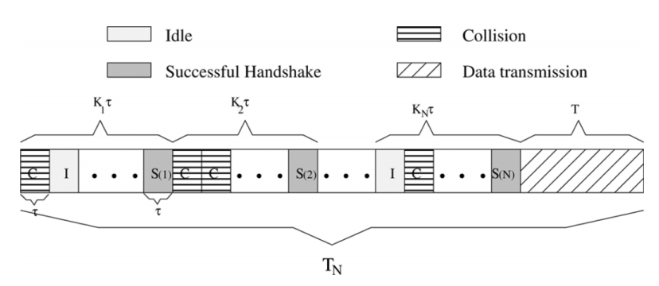
经典研究：分布式动态接入
问题：ad-hoc网络中分布式频谱机会调度
单跳多个链路竞争相同的信道，单信道
联合信道探测与分布式调度
信道探索开销与吞吐率增益之间的协调
随机接入假设，链路 竞争概率为
最佳停止探索策略
Distributed Opportunistic Scheduling for Ad Hoc Networks With Random Access: An Optimal Stopping Approach IEEE TRANSACTION ON INFORMATION THEORY 2009

Slide 23
经典研究：分布式动态接入
问题：ad-hoc网络中最佳时频机会利用
信道质量随时间变化，多信道
时频机会型信道利用机制，
信道接入策略（频率），信道退出策略（时域）
最优化单跳平均速率
Optimal Frequency-Temporal Opportunity Exploitation for Multichannel Ad Hoc Networks
IEEE Transactions on Parallel and Distributed Systems 2012

Slide 24
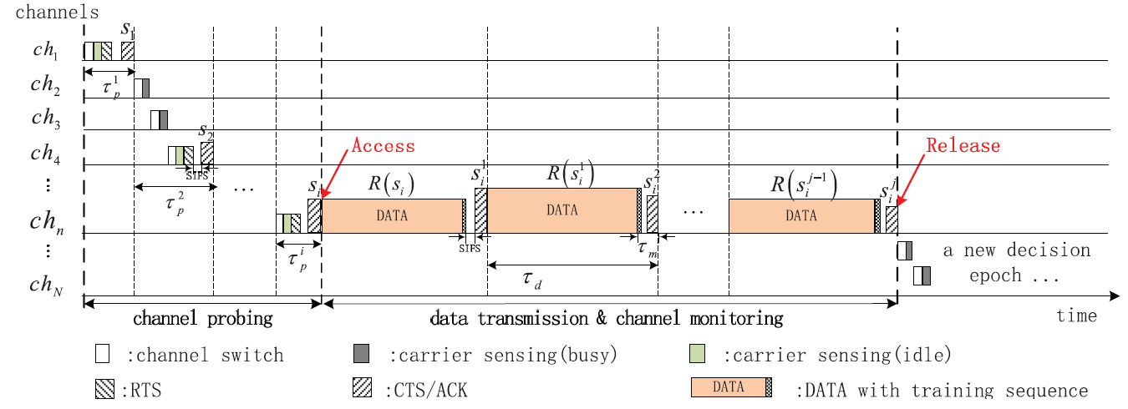
经典研究：分布式动态接入
模型：基于测量的机会型信道利用机制
通过控制信道握手开始频谱探测
依序列探测，按载波感知结果切换（有数据传输），或竞争接入（无数据传输）
传输过程中周期性探测信道质量，按反馈结果决定继续接入或释放另搜
文章中没有说明，收发端是如何探测同步的
Optimal Frequency-Temporal Opportunity Exploitation for Multichannel Ad Hoc Networks
IEEE Transactions on Parallel and Distributed Systems 2012

Slide 25
经典研究：分布式动态接入
模型：无线信道模型
信道按照大于相关带宽的尺度划分，每个信道独立瑞利衰落
FSMC建模：按信噪比划分状态
接收信噪比 指数分布：
状态转移概率
门限穿越速率
物理移动速度
平均接收信噪比
FSMC模型
Optimal Frequency-Temporal Opportunity Exploitation for Multichannel Ad Hoc Networks
IEEE Transactions on Parallel and Distributed Systems 2012

Slide 26
经典研究：分布式动态接入
模型：单跳平均速率计算
Channel Probing
Data Transmission
传输信息量
平均速率=
传输总时间
Optimal Frequency-Temporal Opportunity Exploitation for Multichannel Ad Hoc Networks
IEEE Transactions on Parallel and Distributed Systems 2012

Slide 27
经典研究：分布式动态接入
算法：二维最佳停止问题
考虑信道的时变性
最优解
瑞利信道下，策略呈门限特性
Optimal Frequency-Temporal Opportunity Exploitation for Multichannel Ad Hoc Networks
IEEE Transactions on Parallel and Distributed Systems 2012

Slide 28
经典研究：分布式动态接入
仿真设置
载波中心频率500M，信道带宽2M，传输速率间隔1M，包长 1ms
场景移动速度 1-15m/s，平均接收信噪比 1-15dB，最大多普勒1-25Hz
对照组：OT,OCA
OT(Opportunistic Transmission):不进行信道选择，随信道状态的变化而采用速率自适应提高容量
OCA(Opportunistic Channel)：序列性探测信道，选择最佳信道接入，以常数时间 接入，假设信道状态在 时间内不变
Optimal Frequency-Temporal Opportunity Exploitation for Multichannel Ad Hoc Networks
IEEE Transactions on Parallel and Distributed Systems 2012

Slide 29
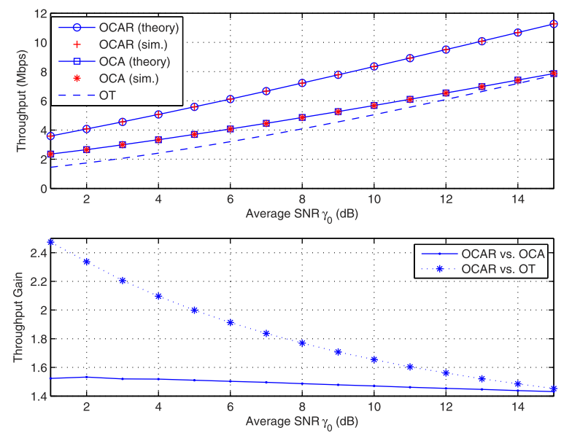
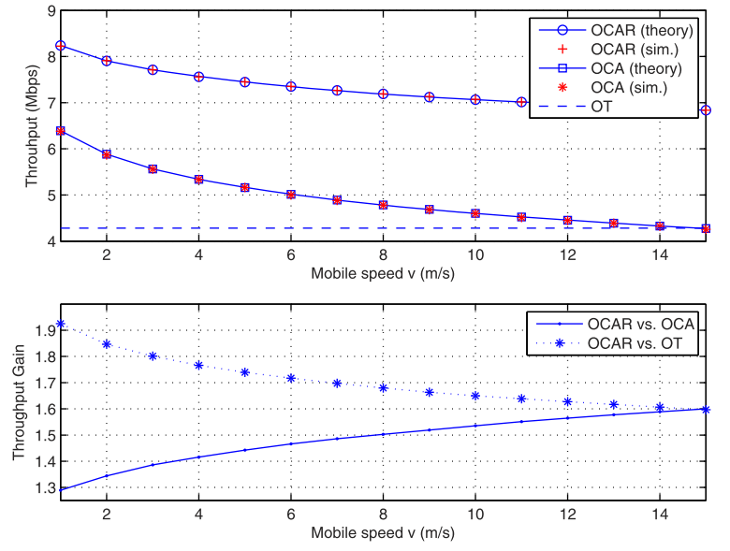
经典研究：分布式动态接入
仿真结果:吞吐率与无线环境关系
单用户，
综合利用了频率分集和时间分集
OCAR在信道条件不好时优势明显
频谱的分集增益在接收条件不好时体现
信道变化越快，探测所占比例上升，传输速率下降
信道变化越快，频域分集的优势减少
Optimal Frequency-Temporal Opportunity Exploitation for Multichannel Ad Hoc Networks
IEEE Transactions on Parallel and Distributed Systems 2012

Slide 30
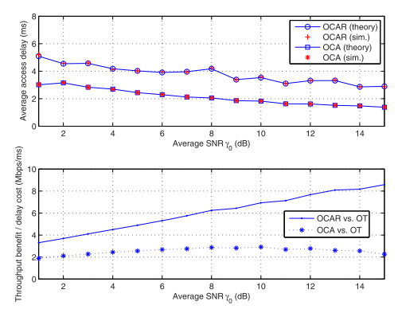
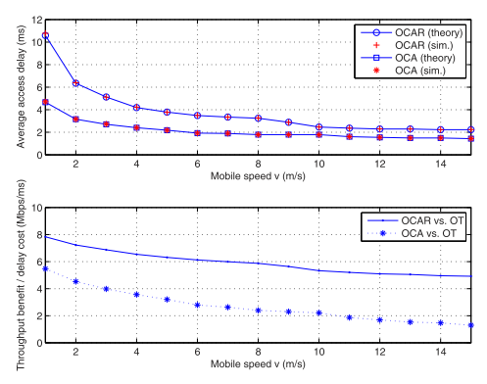
经典研究：分布式动态接入
仿真结果:接入时延与无线环境 关系
单用户
吞吐率的提升以接入时延增加为代价
以时延换吞吐率的效率衡量，OCAR为OCA的两倍
Optimal Frequency-Temporal Opportunity Exploitation for Multichannel Ad Hoc Networks
IEEE Transactions on Parallel and Distributed Systems 2012

Slide 31
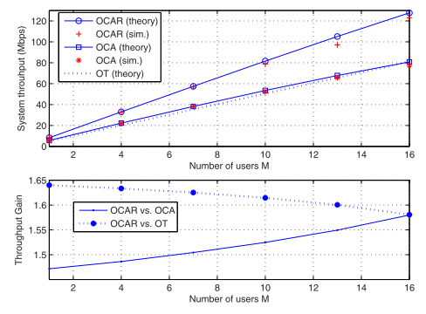
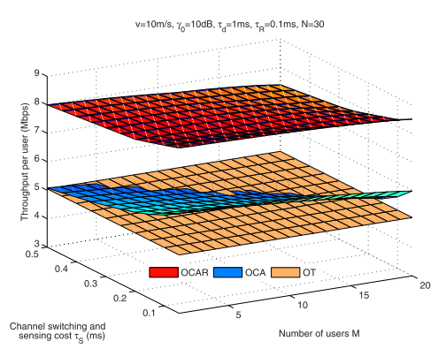
经典研究：分布式动态接入
仿真结果:多用户
多用户下OCAR系统容量更大
多用户下探测时延增加，平均吞吐率减小OCAR比OCA更加鲁棒
Optimal Frequency-Temporal Opportunity Exploitation for Multichannel Ad Hoc Networks
IEEE Transactions on Parallel and Distributed Systems 2012

Slide 32
经典研究：分布式动态接入
总结
考虑了信道的时变性
频谱探测的同时避免了干扰，通过RTS,CTS解决隐藏终端问题
给出分布式协议
没有计算多用户竞争探测的时延
没有考虑收发端探测同步如何进行
Optimal Frequency-Temporal Opportunity Exploitation for Multichannel Ad Hoc Networks
IEEE Transactions on Parallel and Distributed Systems 2012

Slide 33
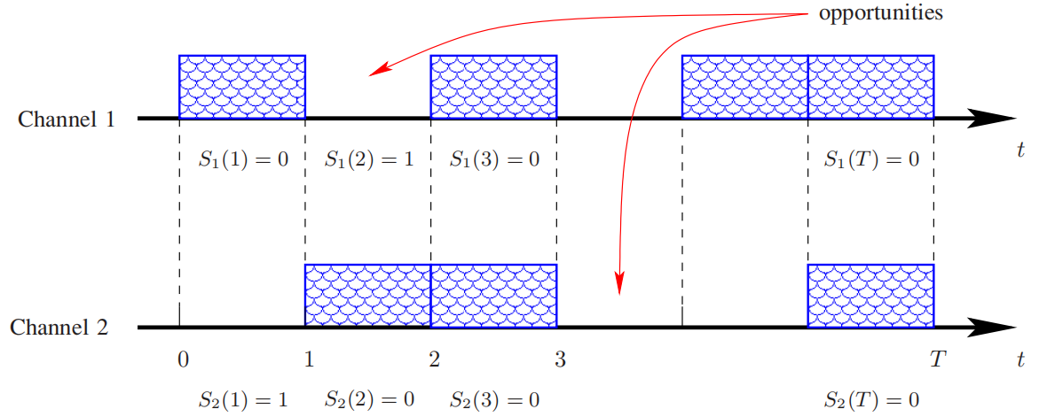
经典研究：分布式动态接入
问题：Ad-Hoc网络频谱机会利用
无中心控制，无控制信道
每个节点在部分感知下独立感知接入
最大化传输速率并且减小与主用户的碰撞
Decentralized Cognitive MAC for Opportunistic Spectrum Access in Ad Hoc Network: A POMDP Framework IEEE JSAC 2007

Slide 34
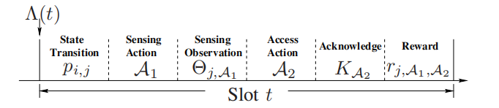
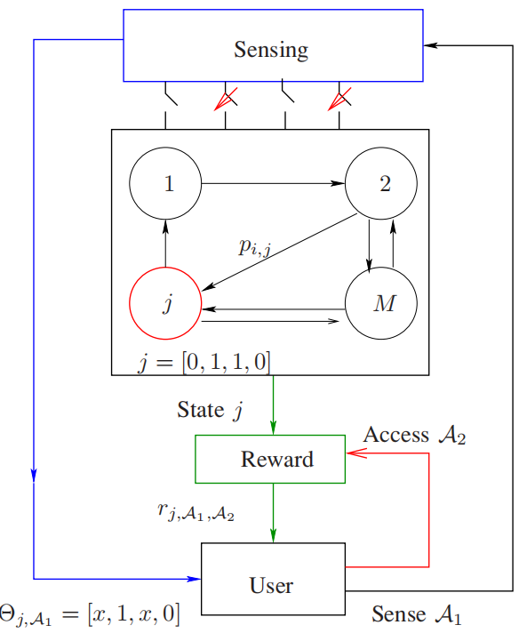
经典研究：分布式动态接入
模型：部分感知Markov决策过程
充分统计量：
t时隙开始时，状态为j的概率
决策：
收益：
准则：

Slide 35
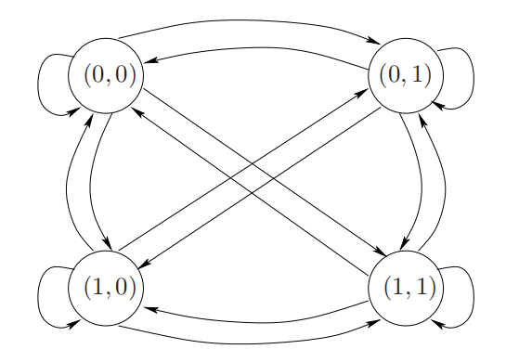
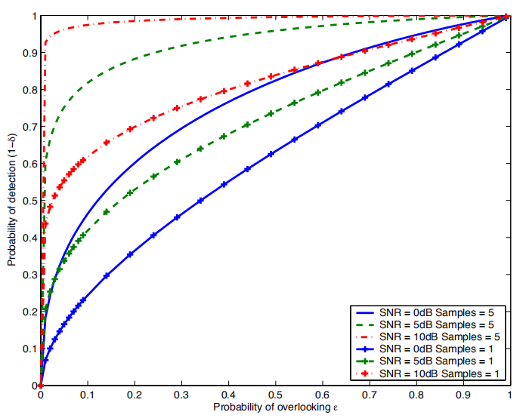
经典研究：分布式动态接入
模型：部分感知Markov决策过程
信道Markov过程变化 （已知）
感知：二元假设检验
虚警概率 ，漏检测概率

Slide 36
经典研究：分布式动态接入
算法：假设无感知错误
接入策略固定，只需决定感知策略
利用更新方程计算当前状态概率分布时的最大收益
得到最优感知策略
问题：状态数随信道数指数增加，计算复杂度太高
定义 ，每个时隙开始时信道的空闲概率
得到次优策略

Slide 37
经典研究：分布式动态接入
算法：假设存在感知错误
优化策略：频谱感知与接入策略 ，最佳感知性能
选取
最佳感知策略选择使得当次接入收益最大
置信概率向量 通过 以及接收端的回应 在收发两端同时更新

Slide 38
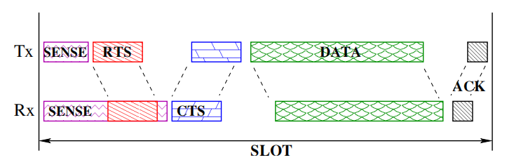
经典研究：分布式动态接入
MAC协议：频谱机会不随空间改变
收发双方信道状态一致，只需发端进行频谱感知
最优频谱决策能够保证收发双方信道同步切换
一旦取得初步握手就可以工作
MAC协议：频谱机会随空间改变
收发双方信道状态不一致，需要双方的频谱感知
仍旧能保证双方信道同步切换

Slide 39
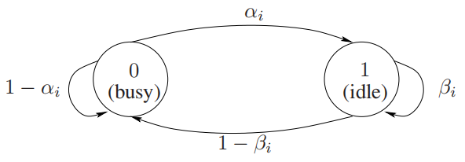
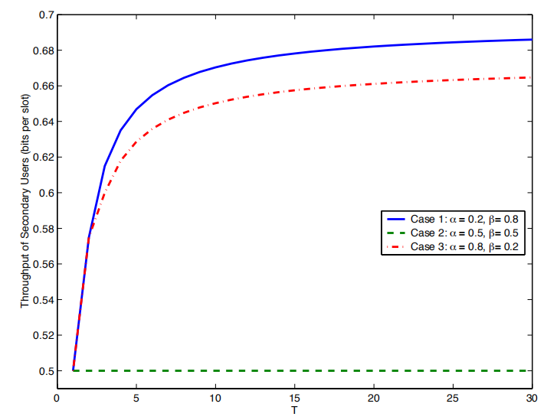
经典研究：分布式动态接入
仿真结果：Pu业务特性对算法性能的影响
Pu的业务特性：马尔可夫特性
一个Su
针对规律性越强的业务，
算法性能越好
POMDP利用历史信息提高性能
 | Pu业务到达时间间隔较大，数据包较长
 | Pu业务到达时间间隔较小，数据包较短
 | 等效于独立同分布

Slide 40
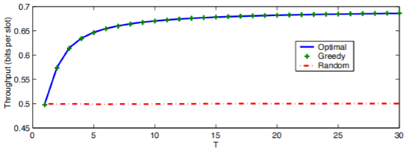
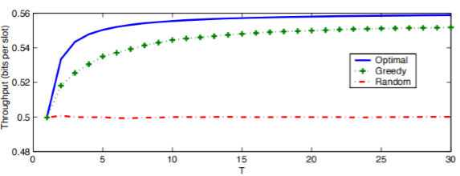
经典研究：分布式动态接入
仿真结果：次优策略与最优策略的比较
Pu的业务特性：马尔可夫特性；一个Su
忽略感知误差
信道特性相同时，次优策略性能能够逼近最优

Slide 41
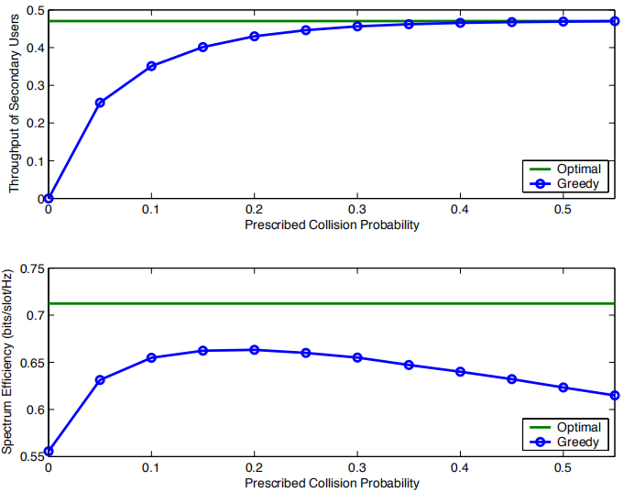
经典研究：分布式动态接入
仿真结果：感知误差对频谱效率的影响
信道噪声与Pu信号高斯假设
基于能量检测频谱感知
随着最大碰撞概率的增加，虚警概率
变小，抓住每一次机会，不惜碰撞
Su频谱利用率随最大碰撞概率增加逼近无感知错误情况
整体频谱利用率因碰撞而减小
optimal：无感知误差

Slide 42
经典研究：分布式动态接入
总结：
多信道选择型MAC协议，目的是为了利用Pu信道
冲突避免型多址接入（RTS/CTS）+信道选择同步更新
先验（Markov）+似然（频谱感知） 充分统计量的后验分布
假设了Pu存在，且工作特性为Markov且模型已知，实际并无Pu
通信收益仅仅依赖于带宽，没有考虑链路质量
没有考虑不同Su之间的干扰

Slide 43
经典研究：分布式动态接入
问题：Ad-Hoc网络频谱机会利用
研究需求：
多信道独立 多信道相关
POMDP理论最优解指数复杂度 降低复杂度
Pu模型已知 Pu模型未知
模型估计性能受制于观测，model-based model-free
DQN：深度强化学习
2013年Google DeepMind用深度神经网络近似Q值，克服传统Q learning查找表的方法适用于大规模状态空间，同样是从观测中学习
Q网络中，输入：历史状态行为，输出：Q值
Deep Reinforcement Learning for Dynamic Multichannel Access in Wireless Networks
IEEE TRANSACTIONS ON COGNITIVE COMMUNICATIONS AND NETWORKING 2018

Slide 44
谢谢！

